Slide 1
Bots inteligentes y profile crawler

Slide 2
About Me
Leonardo Camilo Quenta Alarcon
Ingeniero Sistemas profesion
Programador de vocacion
Independiente
8 años de experiencia, en entidades bancarias y freelancer en compañias financieras americanas
Tecnologias propietarias .net y abiertas como php
Entusiasta seguridad de aplicaciones y buenas practicas de programacion

Slide 3
Estado del arte
Modelos de seguridad informatica
En la organizacion
En casa

Slide 4
Usuario
Cultura
Motivacion
Conocimiento

Slide 5
Patrones de comportamiento
Ingenieria social
Usuario ocasional
Phising
Keyloggers
Backdoor
Apatia del usuario

Slide 6
Profile Crawler
Patrones de comportamiento organizacional de la informacion
Informacion de la empresa
Informacion personal
Comportamiento frente a sucesos controlados y no controlados.

Slide 7
Red de espias
Componentes parchados del sistema
DLL y procesos
Red de inteligencia
organizacional

Slide 8
Bots ''Inteligentes''
La inteligencia como resultado del analisis de la informacion
Entender como fluye la informacion en la organizacion
Flujos de trabajo, burocracia, tiempos de respuesta

Slide 9
Modelo de seguridad en base a experiencias
Info Pers
Info ORG
Keylog
Crawl
Emergencia
OYARIKUNA

Slide 10
DEMO

Slide 11
ROADMAP
Red autonoma
Informes de profiling de usuarios
Informes de tiempos de respuesta frente a sucesos controlados

Slide 12
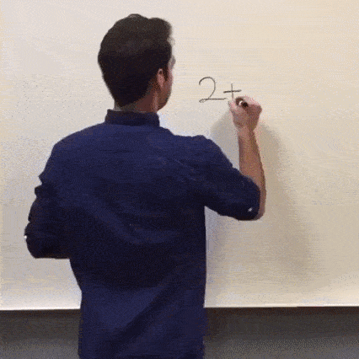
Info Proyecto
Github: https://github.com/lquenta/oyarikuna
Wordpress:
https://lquenta.wordpress.com
lquenta@gmail.com

Slide 13
Preguntas

